Slide 1
التعرف على الهوية الوطنية وبعض عناصرها ( العلم - رئيس الدولة - النشيد الوطني ) رقم الهدف 1672
دينا وفيق محمد

Slide 2
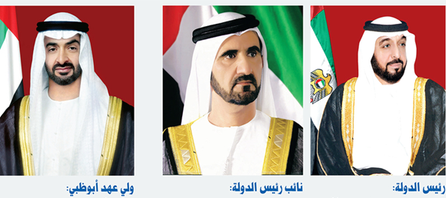
المراجعة: أ. يسرى الشايع | الإعداد : دينا وفيق | التعرف على الهوية الوطنية وبعض عناصرها ( العلم - رئيس الدولة - النشيد الوطني ) رقم الهدف 1672 | الهدف
الفئة العمرية: 8_9 | مستوى الشدة: بسيطة | فئة الإعاقة : الاعاقة الذهنية | بيانات الهدف
درس الهوية الوطنية دخل الطلاب الى الصف بعد الفسحة ، سأل حمد ما هي حصتنا الآن ؟ قالت هند : الآن حصة التربية الوطنية يا حمد ، دخل المعلم الى الفصل وجلس الطلبة في أماكنهم. قال المعلم : درسنا اليوم يا أعزائي عن القدوة الحسنة ، فنحن والحمد لله ديننا الإسلام ونقتدي بسيد الخلق محمد صلى الله عليه وسلم ، وقدوتنا بعده هو رئيس دولتنا الحبيبة الشيخ خليفة بن زايد آل نهيان أطال الله بعمره. قالت هند : من هو نائب رئيس الدولة يا أستاذ ؟ قال المعلم : إن نائب الشيخ خليفة بن زايد هو الشيخ محمد بن راشد آل مكتوم أطال الله بعمره. قال حمد : الآن عرفنا يا أستاذ رئيس الدولة ونائبه وسأقول لزملائي أيضا أن الشيخ محمد بن زايد آل نهيان هو ولي العهد فقد أخبرني أبي بذلك . فقال المعلم : أحسنت يا حمد معلوماتك صحيحة ، و الآن من يعرف ألوان علم الامارات ؟ قالت فاطمة : الاحمر ..الاخضر ..الابيض ..الاسود فقال المعلم احسنت يا فاطمة ...هيا بنا سويا نحفظ النشيد الوطنى (عيشى بلادى ....................) الأنشطة الصفية: عرض صور رئيس الدولة ( الشيخ خليفة بن زايد آل نهيان ) ونائب رئيس الدولة ( الشيخ محمد بن راشد آل مكتوم ) وولي العهد ( الشيخ محمد بن زايد آل نهيان ) الإشارة إلى رئيس الدولة الشيخ خليفة بن زايد من بين مجموعة من الصور المعروضة . تسمية رئيس الدولة بشكل صحيح ( الشيخ خليفة بن زايد آل نهيان ) تلوين علم الامارات الاستماع للنشيد الوطنى |  |  | كتاب الطالب

Slide 3
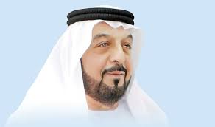
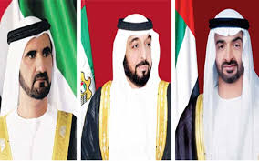
التعرف على الهوية الوطنية وبعض عناصرها ( العلم - رئيس الدولة - النشيد الوطني ) | الهدف
انشطه مهارية | المكونات
الأنشطة الصفية عرض فيديو تعليمي عن اسم رئيس دولة الامارات وولي العهد ونائب رئيس الدولة عرض مجموعة من الصور ويطلب من الطلبة اختيار الصورة المناسبة لرئيس الدولة ( الشيخ خليفة بن زايد ) أن يشير إلى صورة رئيس الدولة ونائبه وولي عهده الميمون بشكل صحيح من بين مجموعة من الصور تسمية رئيس الدولة ( الشيخ خليفة بن زايد ) من بين مجموعة من الصور

Slide 4
ألوان علم الامارات
https://www.youtube.com/watch?v=G5zdmyjYmFo
النشيد الوطنى
https://www.youtube.com/watch?v=D2T0zCLp_qo
تقرير يستعرض مسيرة الشيخ خليفة بن زايد آل نهيان
https://www.youtube.com/watch?app=desktop&v=eaiwz4R1h5E

Slide 5
الحصة الدراسية: الهدف الرئيسي : التعرف على رئيس الدولة و العلم الاماراتى و النشيد الوطنى أهداف أخرى: معرفة أسماء حكام الأمارات السبع ( أبوظبي ،دبي ، الشارقة ، عجمان ، أم القيوين، رأس الخيمة ، الفجيرة) تمييز صورة رئيس الدولة عن بقية الصور المعروضة لحكام دولة الامارات العربية المتحدة . عرض مقطع فيديو تعليمي عن اسم رئيس الدولة أن يسمي الطلبة رئيس الدولة ونائبه وولي عهده من خلال عرض مجموعة من الصور . أن يشير الطالب الى صورة رئيس الدولة ونائبه وولي عهده من بين مجموعة من الصور المعروضة . تمييز صورة رئيس الدولة من بين مجموعة من الصور تنفيذ نشاط الاختيار من متعدد وذلك بعرض مجموعة من الصور ويطلب من الطالب اختيارها وتسميتها بشكل صحيح . النشاط الرياضي تنفيذ نشاط رفع صورة الشيخ خليفة بن زايد رئيس الدولة قبل البدء بأي نشاط رياضي النشاط الفني: تنفيذ نشاط تلوين صورة رئيس الدولة الشيخ خليفة بن زايد تنفيذ نشاط رسم العلم الاماراتى النشاط الموسيقى: الاستماع للنشيد الوطنى عدة مرات و حفظه | دليل للمعلم
قص الصور المناسبة ولصقها في المكان المخصص ( رئيس الدولة ، العلم الاماراتى ) | الواجب المنزلي
العاب بازل https://www.jigsawplanet.com/?rc=play&pid=1cd7060b668c | تمارين الكترونية
متوسط : التعرف على رئيس الدولة و العلم الاماراتى جيد: تمييز صورة رئيس الدولة بين مجموعه من الصور مرتفع : نطق اسم رئيس الدولة و الوان العلم و النشيد الوطنى | التقييم

Slide 6
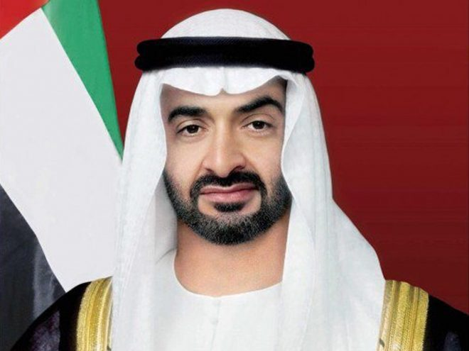
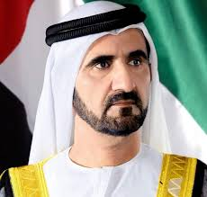
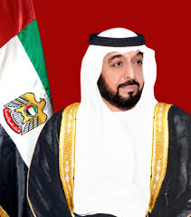
حدد صورة رئيس دولة الامارات العربية المتحدة

Slide 7
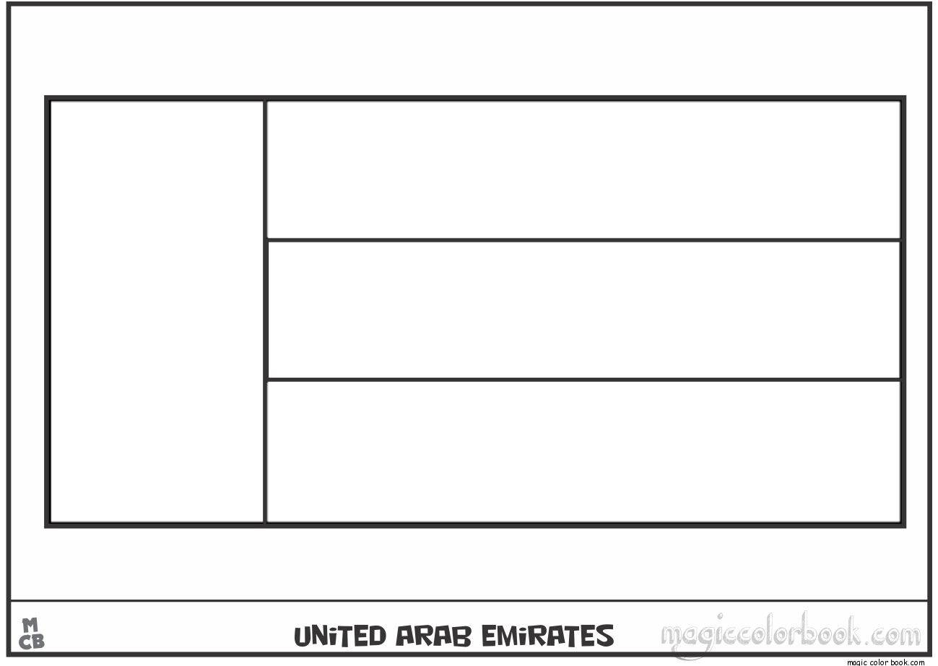
تلوين

Slide 8
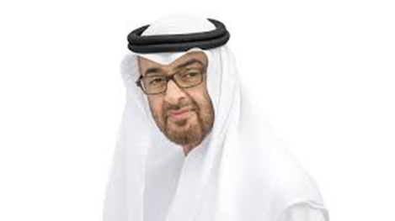
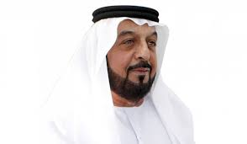
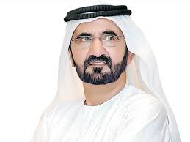
صل الصورة بما يشابهها في العمود المقابل

Slide 9
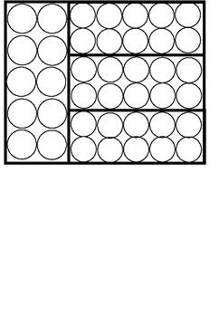
اطبع بإصبعك ألوان علم الامارات

